Slide 1
CH6 數位多媒體
6-1 認識多媒體
6-2 文字媒體
6-3 音訊媒體
6-4 影像媒體
6-5 視訊媒體
6-6 動畫媒體

Slide 2
6-1 認識多媒體
數位多媒體是指將兩種或兩種以上媒體素材，利用電腦軟硬體設備加以整合，以進行資訊的交流與傳播。媒體類型包括文字、音訊、影像、視訊及動畫。近年來由於電腦軟硬體的快速發展，各媒體素材均能夠透過各種程式與設備輕易轉化成資訊數位內容，使得各媒體的整合更加方便，所展現出的效果也就更強大而炫目。
目前數位多媒體技術及相關應用已深入社會各個活動層面，包括廣告、藝術，教育，娛樂，工程，醫藥，商業及科學研究等，而日常生活中，只要留心注意，就會發現以多媒體型態展現的訊息無所不在。例如：
流行歌手周杰倫在2013 年演唱會上，利用「虛擬影像重建技術」與已故歌手鄧麗君的3D 投影在舞台上合唱，正是高科技多媒體技術的展現。

Slide 3
6-2 文字媒體
文字是電腦最早能夠處理的媒體形式，而儘管多媒體技術發展至今五花八門，但電腦還是最常被人使用來處理文字訊息。文字媒體的特點為儲存空間小、表達內容精確及電腦容易處理。
由於電腦僅能直接處理0 與1 的電子訊號，文字對電腦來說僅是一個一個的圖形，需利用編碼系統將其逐一轉換為電腦能夠辨識的內碼，才能處理與儲存。而為了使文字能流通於不同系統中，以方便資訊交換，文字訂有標準的編碼方式。例如：英文字元是以美國標準協會（ASA）提出的ASCII 編碼系統為主、繁體中文則是以資策會公佈的Big-5 為主。

Slide 4
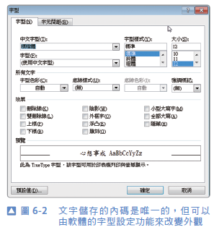
6-2 文字媒體
在同一個語系的同一個編碼系統中，一個文字只對應到一個唯一的內碼，但可以利用字型（font）設定，讓文字展現不同的外觀樣式。例如：在MicroSoftWord 的字型設定功能中，就可以設定文字的字體（typeface）（例如：標楷體）、
樣式（例如：粗體）、大小（例如：24 點），並也可以設定文字的特殊效果，例如：色彩、有無底線等。

Slide 5
6-2 文字媒體
6-2.1 字體的分類
字體一般分類為有襯線字體與無襯線字體。
有襯線字體
襯線（serif）指的是字元尾端的裝飾線，其粗細與字元本體會有所不同。常用的Times New Roman 就是屬於有襯線字體，由於看起來較工整、正式，常用於各種印刷出版品，但也常被認為較呆板、俗氣。在中文字體中，Windows 內建的新細明體是屬於常用的有襯線字體。
無襯線字體
無襯線字體（sans serif）其所有構成字元的線條均粗細一致，Arial 是最有名的無襯線字體。此類字體看起來簡單俐落、具有現代感，反而成為現在的主流。在中文中，無襯線字體稱為黑體字。

Slide 6
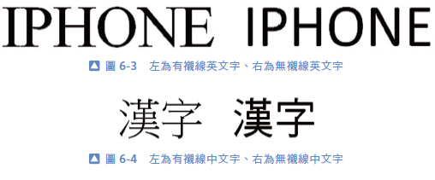
6-2 文字媒體

Slide 7
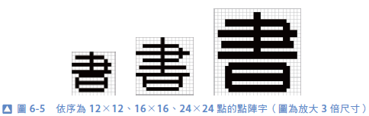
6-2 文字媒體
6-2.2 字型的分類
字型若依其格式區分，可分為點陣字與描邊字兩大類。
點陣字點陣字（Bitmap Font）是以固定高與寬的點矩陣來表示字型，它是最早被發展出來的字型表現方式。點陣字依使用的點數不同（即高× 寬），展現的品質也就不同。
點陣字的優點為製作簡單，並且當解析度低時（也就是點數少），所佔儲存空間少。缺點為無法自由放大，若把某點數的字型直接用文書軟體放大時，會出現鋸齒狀的輪廓，所以必須為各種點數大小製作個別的字型；然而，當字型的解析度越高（也就是點數越高），其儲存空間會以平方倍速度增加。

Slide 8

6-2 文字媒體
描邊字
描邊字（postscript）是以數學運算式計算座標而產生的電腦文字，只要改變運算式的參數，就可以自由放大或縮小文字，所以不會發生邊緣鋸齒狀的問題。目前市面常用的各種字型，例如華康字型、文鼎字型、Windows 內建的標楷體及新細明體等，都是屬於描邊字。

Slide 9
6-2 文字媒體
描邊字先被Adobe 公司使用在商業軟體上， 稱為PostScript Type 1。後來Apple 公司也開發出類似的描邊字型格式，稱為TrueType，並授權微軟公司使用在Windows 系統中，而成為目前市面上最流行的字型技術，所有作業系統都支援它。近幾年來，Adobe 與MicroSoft 共同開發出一種新的字體格式Open Type，它相似於True Type，同時還包含了True Type 及PostScript 的字體數據資料。目前各作業系統及應用軟體都持續改善以支援Open Type，預計它未來會成為字型格式的標準。
一般而言.txt 是文字文件的擴展名，並沒有明確的定義其格式，它通常是指那些能夠被簡單的文本編輯器接受的格式，其中包含極少的格式信息。任何能讀取文字的程式都能讀取帶有.txt 擴展名的文件，因此，通常認定這種文件格式是通用的、跨平台的。

Slide 10
6-3 音訊媒體
6-3.1 音訊數位化
從物理學的角度來看，聲音由三個要素組成：音量、音調及音色。音量是聲音的大小，以分貝（dB）為單位；音調是聲音的高低，以赫茲（Hz）為單位；音色是聲音的本質與品質，也可以作為區辨不同音源的依據。
由於聲音訊號是屬於類比訊號，與電腦僅能辨識的數位訊號不同，聲音的類比訊號必須經過電腦軟體的取樣、切割、量化與編碼的過程將它數位化，才能讓電腦儲存與運用。而當要播放時，再透過電腦軟體，將數位訊號還原為類比訊號輸出至播放裝置。
在數位化的過程中，主要影響聲音品質好壞的因素為取樣時的取樣頻率與取樣解析度。

Slide 11
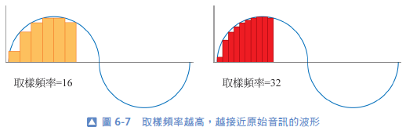
6-3 音訊媒體
取樣頻率
取樣頻率即每秒鐘取樣聲音的次數，單位為赫茲(Hz，每秒鐘幾次的意思)。例如取樣頻率為96kHz，即表示每秒鐘取樣96×1000 次。
取樣的頻率越高，代表取樣間隔的時間越短，則數位音訊資料就越接近原類比音訊，聲音的品質就會越好。缺點則是需要越多的儲存空間，及更多的電腦運算時間。目前音樂CD 的取樣頻率為44.1kHz，而DVD 的標準可達96kHz。

Slide 12
6-3 音訊媒體
取樣解析度
記錄每一個取樣結果所使用的資料量長度， 稱為取樣解析度， 單位為位元（bit）。取樣解析度決定了被取樣的音波是否能保持原先的形狀，解析度越高則愈接近原形，聲音越不會失真。
若以8 位元來記錄取樣，其所能表達的組合種類是2 的8 次方，256 種，這代表用8 位元的解析度只能分辨出256 個層次的聲音。音樂CD 的解析度是16 位元，它所能分辨的聲音層次差異為2 的16 次方，65536 種，其精確度自然大為提高，但相對也需要更多的儲存空間。

Slide 13
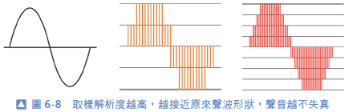
6-3 音訊媒體

Slide 14
6-3 音訊媒體
音訊檔容量
一個未壓縮的聲音檔大小，可以用下面公式來計算：
檔案大小 ＝ 取樣頻率× 取樣解析度× 聲道數× 秒數
公式算出來的單位為位元(bit)，將之除以8，就可轉換為位元組(Byte)。
常用的錄音格式有三種音質，分別是：電話音質11.025kHz, 8bits, 單聲道）、收音機音質（22.05kHz, 8bits, 單聲道）、CD 音質（44.1kHz, 16bits, 雙聲道）。1分鐘CD 音質的音訊檔案，若未經過壓縮，則其大小為：
(44.1×1000)×16×2×60÷8 = 10,584,000(Bytes) ≒ 0.1(MB)

Slide 15
6-3 音訊媒體
音訊檔壓縮
沒有經過壓縮的音訊資料檔案其容量太過龐大，不利於儲存及網路傳輸，因此需要將音訊檔案加以壓縮。常見的壓縮格式有：MP3、WMA、RM 等。壓縮的音訊檔多了一個位元速率(BitRate) 的規格， 單位為bps(bit persecond)，代表每秒所需佔用的頻寬，也就是壓縮過後每秒真正所佔用的空間。例如：
20Kbps，代表每秒鐘的資料量為20Kb，只要網路速度在20Kbps 以上，就可以直接線上收聽，不用等到整個檔案下載後才播放。一首5 分鐘的MP3 歌曲，若位元速率為128Kbps，其檔案大小為：
128(Kb)×60×5 = 38400(Kb) = 4800(KB) = 4.6875(MB)

Slide 16
6-3 音訊媒體
6-3.2 常見的音訊檔案格式
WAV
在電腦中檔案的副檔名為.wav，由IBM 公司與微軟公司所開發，是Windows系統中標準語音檔格式，因此在Windows 平台的應用軟體中受到廣泛的支援。
WAV 是一種未壓縮的音訊檔案格式，由於能保有來源音訊的每一個位元資訊，所以不會失真；但也因為未壓縮，其檔案容量比其它音訊檔案格式為大，一首4 分多鐘的歌曲，大約佔45MB，此特性使其較不適合在網際網路間傳遞。
WAV 檔案適用於對音效品質要求較高的時機，例如電動遊戲中想讓玩家身歷其境，就會以.wav 檔案為其音效格式。而重視音質的廣播電台也會使用WAV，例如：英國廣播公司電台(BBC radio) 在英國使用44.1KHz、16bits、雙聲道的WAV 串流檔作為他們的主要的標準。

Slide 17
6-3 音訊媒體
MIDI
MIDI 的全名是Musical Instrument Digital Interface，是各項電子樂器與電腦之間的通訊協定，它讓各電子音樂設備得以連接及交換資料。
MIDI 格式的檔案儲存的不是聲波的取樣訊息，而是類似樂譜的相關資訊，包括頻道編號( 使用何種樂器的聲音)、音符及其它控制訊號，所以檔案很小。此項檔案格式是專為樂器設計。當將電腦連接至各式電子樂器時，就可以使用MIDI 檔案控制樂器的演奏，因此使用者可以在家裡自己錄音，不需花錢租錄音室，也不用請一堆樂手來幫忙錄音。而若是在電腦上播放MIDI 音樂，一般是利用軟體合成的方
式來產生樂器的聲音，所以其音色品質，是取決於音效卡的品質如何。

Slide 18
6-3 音訊媒體
AIF
AIF 是Audio Interchange File Format 的縮寫，副檔名為.aiff。AIF 格式由蘋果公司所開發，是OS X 作業系統上的標準音效格式，因此在Mac 平台的應用軟體中受到廣泛的支援。AIF 與WAV 相同，是未壓縮的音訊檔案格式，所以也同樣具備不失真但檔案容量較大的特性。
MP3
MP3 的全名為MPEG Audio Layer 3，屬於失真性壓縮的音訊檔案格式，由MEPG 這個組織研發出來，副檔名為.mp3。

Slide 19
6-3 音訊媒體
MP3 在壓縮檔案時，捨棄了對人類聽覺不重要的資料，從而達到降低音訊資料量的目的。MP3 還可以藉由設定不同的位元傳輸速率來調整壓縮大小，範圍在32Kbps 至320Kbps 之間。位元率越高代表保留原始檔案的資訊越多，所以音質越接近原始音訊檔，但檔案也會越大。目前以128Kbps 與196Kbps 較常用。MP3 音訊檔相對於未壓縮的WAV 檔而言，檔案容量大幅縮小，且對於大多數用戶的聽覺感受來說，音質也沒有明顯的下降，所以成為非常流行的音訊檔案格式。幾乎所有的作業系統，包括個人電腦的Windows 及OS X、平板電腦及智慧型手機的Android 及iOS，全都支援MP3 格式。

Slide 20
6-3 音訊媒體
WMA
WMA 的全名為Windows Media Audio， 是微軟公司所開發、使用於Windows 平台上的失真性壓縮音訊格式，副檔名為.wma。現在蘋果公司的音樂播放軟體iTune 也支援此格式。而新版的WMA 也支援無壓縮格式。
WMA 的壓縮比比MP3 高，所以同音質之WMA 格式的檔案長度會比MP3 更小，例如64Kbps 的WMA 音樂就可以達到與128Kbps 的MP3 音樂接近的音質，但長度少了三分之一左右，所以WMA 更適合網路傳輸及儲存於行動裝置中。
WMA 也支援網路串流。網路串流格式是指可以將一般音訊資訊分割成數個封包來傳輸，而每一個封包內都記錄了代表順序的標記。接收端不必等到全部封包都收到，就可以開始播放，因而達到隨傳隨放的效果。

Slide 21
6-3 音訊媒體
real audio
由RealNetworks 公司推出的網路串流音訊格式，必須使用專屬播放器程式Real Player 播放，副檔名為.ra 及.rm。在WMA 出現之前，網路串流音訊格式就是以real audio 為主，但因其音質與位元率與WMA 相比，較不具競爭性，所以很快就被WMA 後來居上。
Android 支援以下格式的聲音檔格式AMR, AMR-WB（in 3GP container）、AAC, HE-AAC（in MP4 or 3GP container）、MP3、MIDI、Ogg Vorbis、FLAC、WAV。如果還需要播放其他格式的聲音檔，則需安裝其他第三方應用程式。
iOS 支援聲音檔案格式包括：AAC（16 至 320 Kbps）, 受保護 AAC（來自iTunes 線上音樂商店）, MP3（16 至 320 Kbps）, MP3 VBR, Audible（2, 3, 4 類格式）, Apple Loseless, WAV, 以及 AIFF 等格式。

Slide 22
6-4 影像媒體
6-4.1 數位影像類型
數位影像依其影像資訊記錄方式，可分為點陣圖與向量圖兩種。
點陣圖
影像畫面上最基本的構成點叫做像素（pixel），點陣圖就是使用像素陣列來表示的影像。可以簡單理解為一張圖片是由水平與垂直兩個方向的像素堆疊而成，每個像素記錄一個顏色，所以像素越高，表示畫面被切割得越細，影像被記錄的資訊也越多，所以影像的品質就越佳，但所需儲存空間也越大。：

Slide 23
6-4 影像媒體
點陣圖的優點為其影像表現逼真，適合用於表達各種形式的影像、圖案；缺點為進行放大或縮小的處理後，都會實質地破壞或改變影像的原始內容，當放大到一
定程度時，就會產生鋸齒狀，稱之為馬賽克效果，所以容易失真。點陣圖是目前最廣泛被使用的影像表示法，數位相機拍攝的影像及掃描器掃描進來的影像，都是屬於點陣圖。而常見點陣圖檔格式有BMP、JPG、PNG 等。
當處理點陣式的數位影像時，我們常會遇到以下名詞：

Slide 24
6-4 影像媒體
◆ 像素（pixel）：是數位影像的記錄單位，也可以視為影像畫面的基本構成點。
◆ 影像大小（image size）：一般以像素尺寸來表示，表示法為寬的像素數× 高的像素數。例如： 一張530×353 的影像， 就代表其寬為530 像素、高為353 像素。也可以理解為將畫面切割為寬530 列、高353 行、共有530×353=187090 元素的陣列，每一元素就是一個像素。影像大小數值越高，代表畫面被切割得越細，要被記錄的像素資訊也就越多，影像就越接近原始畫面，但相對檔案就會越大。

Slide 25
6-4 影像媒體
◆ 解析度：在點陣式的數位影像中，單位長度內所包含的像素數，就稱為該圖的解析度。一般來說，單位長度為1 英吋（inch），所以經常看到的解析度單位為dpi（dot per inch），或者ppi（pixel per inch）。例如：目前數位相機所拍攝的相片多為300dpi，就代表該相片寬與高的每一英吋含有300 像素。通常寬與高的解析度是相同的。每英吋容納的像素越多，代表解析度越高，畫面越細緻，
且通常在輸出時也能獲得較佳的品質。一般來說，若需要較高品質的輸出，例如海報印製，製作一個尺寸為「120 像素×120 像素」的商業用途的高解析平面廣告，在印刷後不致造成馬賽克失真現象，解析度至少需要300dpi 以上。

Slide 26
6-4 影像媒體
◆ 位元深度：記錄每一個像素之色彩資訊所需使用到的位元數，稱為位元深度，單位為bit。當位元深度為n，則代表該影像可以表現2n 種色彩。例如：位元深度為1，代表該影像只能表現21=2 種色彩，也就是黑與白；256 灰階雖然也只有黑與白色，但加入了不同亮度因素，所以有256 種層次變化，需要的位元深度為8（因為28=256）；而全彩的位元深度為24。

Slide 27
6-4 影像媒體
向量圖
向量圖將構成畫面的每一個物件視為單獨的個體，記錄其顏色、形狀、輪廓、大小、位置座標等屬性資訊，並經數學函式運算後表現出來。當放大或縮小影像時，會以該數學函式重新運算物件如何表現，所以能保留原本的面貌和清晰度，不會有失真現象。常見的向量繪圖工具有Flash（.swf）、Illustrator（.ai）、CorelDRAW（.cdr） 等。而WMF 格式為微軟公司開發的向量圖格式， 副檔名為.wmf， 在Office 系列的軟體中可以直接使用，而一般的向量繪圖軟體也多能將自己的檔案格式轉換為WMF 格式。

Slide 28
6-4 影像媒體
與點陣圖相比，向量圖具有檔案較小的優勢，所以適合在網路上傳輸。例如許多網路小遊戲就是以Flash 製作。向量圖很適合用來繪製以幾何圖形為主要構成的畫面，所以適用於製作動畫、電玩遊戲畫面、商標、文字字形等，但它較不適合用來記錄真實世界的影像、精緻度高的插圖等圖像。

Slide 29
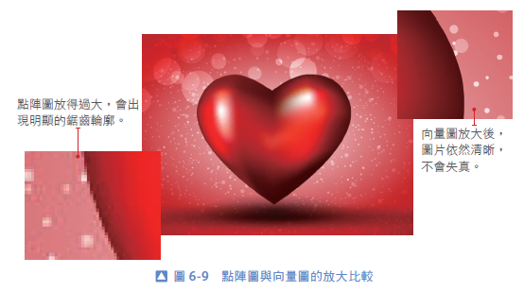
6-4 影像媒體

Slide 30
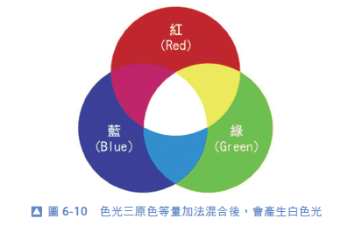
6-4 影像媒體
6-4.2 數位影像色彩的構成原理
色彩模式
色彩模式係指數位影像的色彩構成方式，常見的色彩模式有RGB、CMYK 及HSB。
◆ RGB：是使用色光三原色：紅（Red）、綠（Green）、藍（Blue），並運用色光的加法混合原理所形成。當三原色等量混合時，會產生白色光。

Slide 31
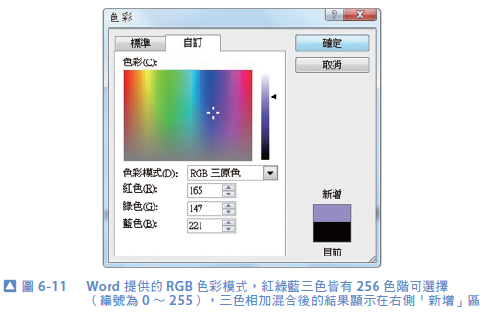
6-4 影像媒體
紅綠藍三色各使用8 個位元，所以每一顏色都可以依光線不同強度，而有2⁸=256 種不同色階（也就是不同深淺），所以在RGB 模式中，影像的位元深度為24位元，可以表現出224 = 16,777,216 種顏色，稱為24 位元全彩模式。

Slide 32
6-4 影像媒體
電腦與電視的顯示皆使用RGB 模式。事實上，人眼最多僅可辨認1000 萬種顏色，所以使用RGB 模式很適合用來表示真實世界的影像。
◆ CMYK：是使用色料三原色的減法混色原理形成。色料三原色為青色（C）、洋紅色（M）、黃色（Y），將等量的洋紅、黃色、青色運用減法混色，就會產生黑色。但CMYK 模式還另外再加上了黑色（K），以確保黑色能如實呈現。CMYK 模式又稱為印刷四元素，每個影像像素的位元深度為32 位元，常見於印刷用途，一般彩色噴墨印表機就是使用
這四種顏色。

Slide 33
6-4 影像媒體
電腦與電視的顯示皆使用RGB 模式。事實上，人眼最多僅可辨認1000 萬種顏色，所以使用RGB 模式很適合用來表示真實世界的影像。
◆ CMYK：是使用色料三原色的減法混色原理形成。色料三原色為青色（C）、洋紅色（M）、黃色（Y），將等量的洋紅、黃色、青色運用減法混色，就會產生黑色。但CMYK 模式還另外再加上了黑色（K），以確保黑色能如實呈現。CMYK 模式又稱為印刷四元素，每個影像像素的位元深度為32 位元，常見於印刷用途，一般彩色噴墨印表機就是使用
這四種顏色。

Slide 34
6-4 影像媒體
◆ HSB：是根據人類對色彩的三種感受而形成的模型，包括了色相（Hue）、飽和度（Saturation，又稱彩度）與亮度（Brightness，又稱明度）。色相就是分辨紅色、黃色等顏色種類，飽和度就是色彩的濃淡程度，而亮度就是色彩的明亮程度。當使用影像處理軟體修圖時，經常就會使用到HSB 模式來調整色彩。

Slide 35
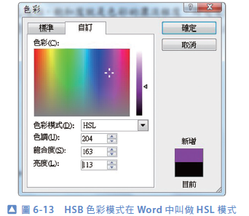
6-4 影像媒體
◆ HSB：是根據人類對色彩的三種感受而形成的模型，包括了色相（Hue）、飽和度（Saturation，又稱彩度）與亮度（Brightness，又稱明度）。色相就是分辨紅色、黃色等顏色種類，飽和度就是色彩的濃淡程度，而亮度就是色彩的明亮程度。當使用影像處理軟體修圖時，經常就會使用到HSB 模式來調整色彩。

Slide 36
6-4 影像媒體
常用色彩類型
色彩類型係指數位影像所能表現的色彩數目，與前面所說的色彩深度息息相關。
常見的色彩類型有以下六種：
◆ 單色模式（Mono）：單色模式的位元深度為1，其影像每一像素所能表現的顏色只有2 種－黑色與白色，所以又稱黑白模式。這種影像所佔的空間很小，但通常只用於表現特殊效果或製作黑白線稿等特殊用途。

Slide 37
6-4 影像媒體
◆ 灰階模式（256 Grey level）：黑白模式僅有純黑與純白兩色，而灰階模式的位元深度為8，它可以表示介於白色到黑色之間，256 種不同明暗程度（也就是不同深淺）的灰色，也被稱為256 灰階模式。灰階影像的效果就與黑白照片一樣。
◆ 16 色模式：16 色模式的位元深度為4，影像最多只能表現出16 種顏色。16 色模式是屬於索引式色彩，每張圖片會搭配一個16 色的調色盤，記錄該圖片使用的色彩有那些。圖片內記錄的則是對應到調色盤內的顏色索引值。調色盤可以儲存在影像檔案本身、影像處理軟體或系統之中。

Slide 38
6-4 影像媒體
◆ 256 色模式：與灰階模式一樣，256 色模式的位元深度為8，但其表現的是256種彩色。256 色的色彩表達能力已相當不錯，可以處理一般要求不高的真實世界影像，但其檔案大小比全彩小了3 倍，適合網路傳輸使用。而256 色模式與16
色模式一樣，也是屬於索引式色彩。如果索引色以8 位元進行顏色的編號，則共有256 色。

Slide 39
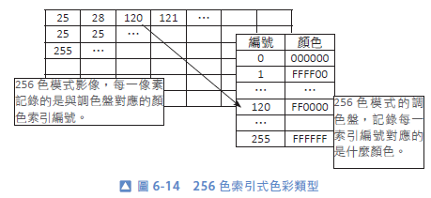
6-4 影像媒體

Slide 40
6-4 影像媒體
◆ 高彩模式（Hi-Color）：高彩模式影像的每個像素都是由不同明暗程度的紅色（R）、綠色（G）、藍色（B）混合而成，其中R 與B 各佔5 個位元，G 佔6個位元，所以其位元深度為16，可以表現65536 種顏色。
◆ 全彩模式（True Color）：全彩模式的每個影像像素也是由紅、綠、藍三色混合而成，各佔8 位元，位元深度為24。因此每種原色都可以有256 種不同明暗程度的變化，總共可以表現出16,777,216 種顏色，已經超過肉眼能辨視的程度，
可以充分表現出真實世界的影像而不失真，所以最常用它來進行影像處理。

Slide 41
6-4 影像媒體
網頁安全色
網頁安全色是指在HTML 中執行 256 色模式時，不同作業系統上的各種瀏覽器都能出現相同的顏色。使用網頁安全色的主要目的，是因為早期大部分電腦都只支援256 色，每家電腦定義的調色盤皆不同，為使不同的瀏覽器有一致的顏色呈現，因此約定網頁上共同使用的顏色，傳統的作法只有 216 種常用顏色。時至今日，大部分的電腦皆可顯示幾千或幾百萬種顏色（16 和 32 bpc），因此已經沒有理由需要使用網頁安全色盤。在網頁設計 Dreamweaver 中，可從「立方體色」和「連續色調」色盤使用 216 色的網頁安全色盤，但若要選擇網頁安全範圍之外的顏色，可按右上角的「色輪」按鈕，就能挑選不限於網頁安全色的系統顏色。

Slide 42
6-4 影像媒體
6-4.3 常見點陣影像格式
BMP
BMP 是微軟公司開發、使用於Windows 系統的點陣圖格式，副檔名為.bmp，支援的色彩類型包括16 色（4bits）、256 色（8bits）、256 灰階（8bits）及全彩（24bits），大部分的影像編修軟體都支援此格式。
BMP 屬於非壓縮的影像格式，所有能被擷取到的資訊都會被保留下來，很適合做為保留原始圖檔的格式。
而由於BMP 的檔案體積比壓縮格式要大得多，所以不利於在網路上傳輸。例如一張大小為800×600、位元深度24bits 全彩的BMP 影像，檔案體積約為1.4MB；若以同樣條件轉存為JPEG 格式，則只需要大約350KB。新版的BMP 也已經支援壓縮（全彩除外），只是較少被使用。

Slide 43
6-4 影像媒體
GIF
GIF 格式是由美國第一家網路服務供應商CompuServ 公司所開發，副檔名為.gif。由於GIF 檔體積雖小但成像清晰，所以在初期慢速的網際網路時代大受歡迎。GIF 屬於非破壞性影像壓縮格式，其壓縮原理是把圖檔中連續出現的相同色點，以較短的資料格式來取代。因此當圖案的顏色變化越少，重複性越高，其壓縮效果就越好。GIF 支援透明圖、交錯顯示及動畫格式，所以是很適合在網頁上使用的影像格式。GIF 支援的色彩模式僅到256 色，若圖片超過256 色，在儲存成GIF 格式時，就會被自動降為256 色，造成圖片色彩失真的情形。因此GIF 適合使用於顏色不多、線條清楚的卡通漫畫圖案、商標LOGO、建築結構圖或以色塊處理的手繪圖等類型
的圖片，不適合用於具有連續色調或複雜色彩的圖片及真實世界影像。GIF 圖檔中的GIF89a 格式可以儲存成動畫圖檔。

Slide 44
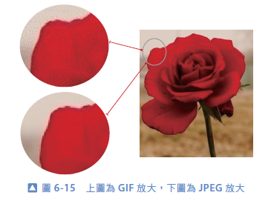
6-4 影像媒體

Slide 45
6-4 影像媒體
JPEG
JPEG 格式由Joint Photographic Experts Group 開發，最普遍被使用的副檔名為.jpg，它是目前在全球資訊網上最普遍被用來儲存和傳輸照片的格式。JPEG 採用破壞性資料壓縮方法，是利用離散餘弦轉換壓縮技術來儲存靜態影像的檔案格式，當記錄的參數越多，則該公式的運算結果越接近原始圖案，但終究無法完全相同，所以解壓縮後的圖案會有失真的現象。不過在一般的壓縮比率下，肉眼是分辨不出失真的。JPEG 可以視需要調整壓縮比，其檔案大小與畫質成反比。
一張很大的圖檔，如果不計較畫質，可以壓到非常小的體積；相反的，若選擇最好的品質，則可得到與原圖非常接近的畫質，檔案也會相對增大許多。JPEG 支援全彩24bits，不必擔心色彩的失真，適合處理全彩、具連續色調而且沒有明顯邊緣線的真實世界影像。在iOS 的手機中，照片所儲存的格式就是「JPEG」。

Slide 46
6-4 影像媒體
PNG
PNG 格式的開發目的是要取代GIF格式，副檔名為.png。它具備了GIF大部分的優點，例如：非破壞性壓縮、支援透明效果、交錯顯示、跨平台功能等，並且也增加了GIF 格式達不到的支援全彩。所以與GIF相比，PNG 在減少檔案體積的同時，也保存了影像的品質。惟美中不足的是它不支援動畫效果。與JPEG 相比，PNG採用全彩無失真壓縮，其檔案體積仍然偏大。若考慮到網路傳輸效率與影像品質之間的平衡，JPEG格式往往還是首選。
TIF
TIF 最初設計是用來作為各廠牌掃描器(scanner) 的公用掃描圖檔格式， 副檔名為.tif 或.tiff。由於TIF 格式提供全彩、無失真壓縮，並支援印刷輸出使用的CMYK 色彩模式，所以在影像處理、印刷等領域的使用相當普遍，另外也常用來做為不同軟體或平台交換的檔案格式。不過由於瀏覽器並未支援，所以TIF 格式並不能使用在網頁上。

Slide 47
6-4 影像媒體
SVG
SVG（Scalable Vector Graphics）檔是一種自由開放的向量繪圖格式（可縮放），可同時滿足電腦螢幕與手機小螢幕的影像資料。SVG 圖形可利用像Inkscape這樣的自由軟體進行設計與修改。
TGA
TGA（Truevision Graphics Adapter）是由AT&T 研發出來的影像壓縮格式，其主要目的是用來做影像擷取時使用。影像擷取時是以像素(Pixel) 為其處理的基本單位，屬於點陣圖檔。最大支援 24 bits 的 RGB，加上額外 8-bit alpha 值。TGA
使用變動長度編碼法的影像壓縮方式，但也可以直接存原始資料，使用者可依自己的需求來指定 TGA 格式以儲存影像。因為TGA 具備儲存全彩圖形的能力，故支援它的軟體大多具有高階的圖形擷取及數位影像處理之功能，TGA 是早期影像應用領域中非常重要的檔案格式之一。

Slide 48
6-5 視訊媒體
6-5.1 視訊原理
視訊其實是將連續動作分解成一張張的影像記錄起來，再利用人類視覺暫留的生理特性，經由快速而連續的播放，讓觀賞者產生連續動作的錯覺。而該動作變化是否流暢，則與畫面更新率（又稱影格率）有關。
畫面更新率就是每秒播放畫面的數量，單位為fps（frame per second）。依人類的生理結構來看，當fps 大於12 時，觀賞者就會認為是連續的畫面，不會感受到動作的跳躍性。

Slide 49
6-5 視訊媒體
6-5.1 視訊原理
視訊其實是將連續動作分解成一張張的影像記錄起來，再利用人類視覺暫留的生理特性，經由快速而連續的播放，讓觀賞者產生連續動作的錯覺。而該動作變化是否流暢，則與畫面更新率（又稱影格率）有關。
畫面更新率就是每秒播放畫面的數量，單位為fps（frame per second）。依人類的生理結構來看，當fps 大於12 時，觀賞者就會認為是連續的畫面，不會感受到動作的跳躍性。
傳統的類比電視訊號規格，播放的影格率依不同地區分為25fps（PAL 規格及SECAM 規格）與29.97fps（NTSC 規格）兩種；而電影拍攝、放映一般為24fps。

Slide 50

6-5 視訊媒體
決定視訊播放品質的因素除了影格率外，還有視訊解析度。目前台灣數位電視的標準畫質SDTV 為720×480，高畫質數位電視HDTV 則是1920×1080，影格率則可達到60fps。在電影方面，現在大多仍是以24fps 拍攝、播放，而在2012 年上映的「哈比人：意外的旅程」，則是第一部以48fps 來拍攝與播放的電影。

Slide 51
6-5 視訊媒體
6-5.2 視訊檔案壓縮
視訊是由一張張分解動作的影像組成，所以假設影像大小為320×240 像素，記錄色彩資訊的位元深度為24 位元（全彩），而影格率為30fps，則要儲存僅1 分鐘的視訊資料，就需要占據的空間為：
320×240×24×30×60=3,317,760,000bits（約為395MB）
若一段90 分鐘的視訊檔案，則會需要約35GB 的空間，實在驚人，也可以由此理解視訊檔案壓縮技術的重要性。
視訊檔案壓縮的原理簡單來說如下：由於視訊是由一張張差異不大的靜止畫面組成，所以在數位檔案中，不需記錄所有的畫面，而是運用視訊壓縮技術將冗餘的資訊除去。例如：從一序列影格中挑出關鍵的影格做儲存，而在上一個關鍵影格與下一個關鍵影格之間的其它連續畫面，其相關性很高（也就是說畫面中大部分的資訊是相同的），所以只儲存其中有差異的部分。如此一來就可以達到大量減少儲存資訊的目的。

Slide 52
6-5 視訊媒體
隨著壓縮技術的進步， 壓縮視訊檔案已可達到保持影像品質， 但大幅縮小檔案體積的效果。例如以智慧型手機錄製一段1 分鐘的MP4 檔案，影像大小為320×240 像素，畫面更新率為30fps，其檔案大小僅有6.5MB。比起之前舉的例子，檔案縮小達60 倍。
壓縮視訊檔案的過程叫做編碼，壓縮過的檔案必須經過解碼才能播放。由於壓縮技術有很多，所以必須在電腦中安裝相對應的解碼器才能播放。例如：Windows系統的媒體播放程式Windows Media Player 內建有WMV（Windows Media Video）解碼器，所以就可以直接播放.wmv 視訊檔案。但由於它沒有內建.rmvb的解碼器， 所以要播放.rmvb 檔案， 就必須使用內建該解碼器的播放程式Real Player；或者也可以在電腦中另外安裝支援Windows Media Player 的.rmvb 解碼器，再使用Window Media Player 播放。

Slide 53
6-5 視訊媒體
6-5.3 常用視訊檔案格式介紹
MPEG
MPEG 是Moving Picture Experts Group 的簡稱，它本是指一個研究視訊與音訊壓縮、編碼之標準與技術的組織。而現在我們所說的MPEG，大多指由該組織制定的一系列音訊、視訊編碼標準，常見的有MPEG-1、MPEG-2、MPEG-4。
◆ MPEG-1 是第一個視訊音訊壓縮標準，被VCD 採用，常見的副檔名有.mpg、.mpeg 及VCD 光碟中的.dat。VCD 採用MPEG-1 壓縮編碼，一部90 分鐘長的VCD 電影檔案大約僅有900MB 左右，但因影像解析度僅有352×240，大約為VHS 錄影帶的畫質，後來就逐漸被更高畫質的壓縮技術取代。

Slide 54
6-5 視訊媒體
◆ MPEG-2 通常使用於為廣播訊號提供編碼（如衛星電視、有線電視、數位電視），而一般較常接觸的運用則是DVD，常見的副檔名有.mpg、.mpeg，及DVD 光碟上的.vob。DVD 使用MPEG2 壓縮編碼，其畫質可以達到720×480，高於MPEG-1 一倍，畫質自然比使用MPEG-1 的VCD要好得多，不過檔案也大得多。
一部90 分鐘的電影，依位元傳輸率不同，檔案大小約為3G ～ 6G。
◆ MPEG-4 是為了播放高畫質串流影像媒體而開發，也運用在高畫質數位電視（HDTV）。它包含了MPEG-1 及MPEG-2 的絕大部分功能，但壓縮比更高，使檔案體積更小，並且同樣具備DVD 的畫質。一部90 分鐘接近DVD 畫質的MPEG-4 影片，檔案大小大約為500MB（此數據會因畫質及位元速率的不同而有所不同）。

Slide 55
6-5 視訊媒體
AVI
AVI（Audio Video Interleave）格式由微軟公司開發，是目前Windows 平台上最普遍運用的視訊格式，副檔名為.avi。AVI 的中文名稱為音訊視訊交錯格式，其中所謂的交錯（Interleave）係指將音訊資料與視訊資料交錯排列，以達到影音同步播放的效果。
事實上， AVI 可被視為一個容器，它可以放入未壓縮的視訊資訊，也可以放入編碼器壓縮編碼後的視訊資料。所以你可能會遇見同樣時間長短的AVI 檔影片檔，但檔案大小差非常多，那可能就是壓縮與未壓縮的差別。而就算是兩個同樣以MPEG-4 格式壓縮的AVI 檔，但若使用的是不同的編碼程式，有時也會遇到同樣是.avi 檔案，但無法用同一播放軟體播放的情況。此時就必須使用與壓縮編碼相對應的解碼器解碼，才能順利播放。

Slide 56
6-5 視訊媒體
QuickTime
QuickTime 格式由Apple 公司所開發，是電腦最早發展出來的影片播放格式，副檔名為.mov。它具有串流影音即時播放的特性，適用於網路傳輸，但必須搭配QuickTime 播放軟體來播放。由於QuickTime 格式有其優越之處，所以MPEG-4技術研發時，就是以QuickTime 格式作為其基本架構。mov 檔案也是iOS 手機所拍攝影片的儲存格式。

Slide 57
6-5 視訊媒體
串流影音
串流影音格式適用於網路即時播放，它可以由伺服器分解成許多小封包，分段而連續傳送至用戶端，用戶端再利用媒體播放程式重組與播放。如此一來，用戶端就不須等到全部檔案下載完再播放，達到即時播放的效果，YouTube 就是因為串流技術的成熟而風行。常見的串流影音檔案格式有微軟公司的WMV（.wmv 或.asf）、蘋果公司的QuickTime（.mov）、MPEG-4（.mp4）、Real Player（.rmvb）、FLV（.flv）等。FLV 格式的影片檔案，可以一邊下載一邊觀看，不用等到全部下載完成再播放。

Slide 58
6-6 動畫媒體
動畫在早期稱為卡通，它是將一張張差異很小的圖片連續播放，讓觀賞者產生動態的錯覺。早期手繪動畫的時代，為滿足播放的流暢度，要為每秒鐘製作24 張圖片，其做工繁複耗時可想而知。在今日數位多媒體時代，製作動畫的電腦軟體相當普遍且功能強大，使得動畫成為藝術與科技的結合，並深入我們的日常生活中。除了在動畫影片使用動畫為惟一主題外，在各影視媒體也都大量使用動畫特效，以為其增添可看性。

Slide 59
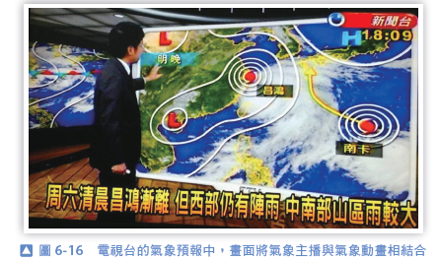
6-6 動畫媒體

Slide 60
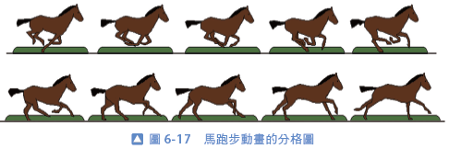
6-6 動畫媒體
6-6.1 動畫原理
動畫的製作原理與視訊大致相同，都是利用人類視覺暫留的生理特性，將一張張動作差異很小的靜止圖像以大於12fps 的速度連續播放，使觀賞者產生動態的錯覺。例如以下的馬跑步分格圖，若將其連續播放，就會產生馬正在跑步的動態感。

Slide 61
6-6 動畫媒體
然而，10~12fps 是使人類產生視覺暫留的基本要求，會感覺到畫面的不流暢。傳統的手繪動畫為節省畫框數，通常採用15fps，而現在因電腦動畫製作之軟、硬體的技術進步，30fps 幾乎已成動畫電影的最低標準。此速度除了擁有高流暢度，其動作與畫面變化的細緻度與豐富度，也可達到很高的水準。
動畫與視訊不同的是，視訊是使用拍攝裝置拍攝真實的影像，動畫的每張靜止圖像皆是由製作者繪製而成，所以動畫的場景、情節與動作可以大幅突破現實的限制，天馬行空地滿足製作者的想像，完成不可能的任務。隨著多媒體科技的進步，大部分的電影已不再是純視訊，而是將視訊與大量電腦動畫特效結合，大大的突破了拍攝的限制。有些還加上3D 技術，並配合高音質環繞音效，使觀賞者能享受到絕佳的多媒體影音效果。

Slide 62
6-6 動畫媒體
6-6.2 電腦動畫種類
由於電腦的普及和強大的功能革新了動畫的製作和表現方式，電腦動畫不僅取代了人工手繪、簡化了動畫的製作，還將動畫由2D 平面推向3D 立體，展現動畫世界的無限可能。
2D 動畫
無論是2D 或3D 動畫，其很重要的製作技巧之一，就是將畫面中的每個形體分成一個個獨立物件，針對每個物件做計算處理，然後才能考慮如何將它們組合在一個畫面中。而在2D 動畫中，只需考慮物件的形態與位置在二維平面上如何變化、以及每個物件相互之間的相對關係是什麼。

Slide 63
6-6 動畫媒體
一般來說，動畫中的獨立物件大多是採用向量式圖形格式，因為向量式圖檔的變化是使用數學運算式的運算結果來進行，較能配合動畫處理，檔案也較小；然而向量式圖檔無法表現類似真實世界影像的畫面，就算是能表現，也必須付出很高的運算時間為代價，因此，在特定需要下( 如細緻的背景) 也可以使用點陣圖檔，故點陣圖檔在動畫中的角色並非一無是處。
常見而易製作的2D 動畫格式為Macromedia 公司的Flash， 它就是採用向量圖來製作動畫，所以檔案容量很小，適合在網路上傳輸。我們打開各網站時，經常可以看到內嵌於網頁中的Flash 動畫自動播放，另外，有很多網路小遊戲也是由Flash 製作而成。Swf（ShockWaveFlash 的簡稱）是Flash 匯出的動畫檔案格式，它的普及程度很高，現在大多數的網路瀏覽器都可以讀取swf 檔案。

Slide 64
6-6 動畫媒體
3D 動畫
3D 動畫比2D 多了一個座標軸，也就是平面的X 及Y 軸外，再加上Z 軸，使得3D 動畫具有前後及景深的效果。3D 動畫的製作與2D 動畫的原理相似，本質上也是定格動畫的呈現，例如我們想要繪製一個人物在房間內走動，首先要先用3D 軟體建立一個3D 人物，人物本身是一個有骨架的形象，包含四肢、眼睛、嘴巴、頭髮、衣服等外皮。然後由動畫製作者來操縱3D 人物，角色透過上色、燈光、攝影機走位及動作的設定，讓3D 人物宛如在房間內走動。利用在電腦作業平台產生一連串的影像，再以傳統動畫的方式由電腦繪製出來。與2D 動畫相似的原理，由一連串的靜止畫面快速播放，使其在視覺產生3 度空間的連續動作。

Slide 65
6-6 動畫媒體
娛樂產業是目前3D 動畫最大的應用領域，除此之外，室內設計、產品設計、虛擬實境也被廣泛應用，甚至許多的網頁設計也朝向3D 立體視覺的呈現。3D 動畫雖然只比2D 動畫多了一個維度，但在學習領域上卻是複雜了許多，除了需熟悉原本2D 動畫所需要的技巧外，還包括三維建模、燈光設置、質材渲染、粒子特效等功能需要學習。

